Slide 1

Как обезопасить себя при общении на форумах

Slide 2
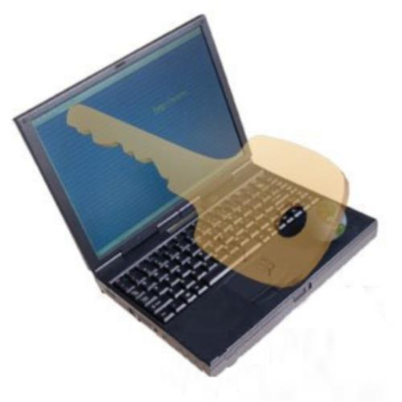
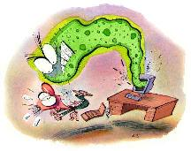

Безопасность прежде всего!!!

Slide 3
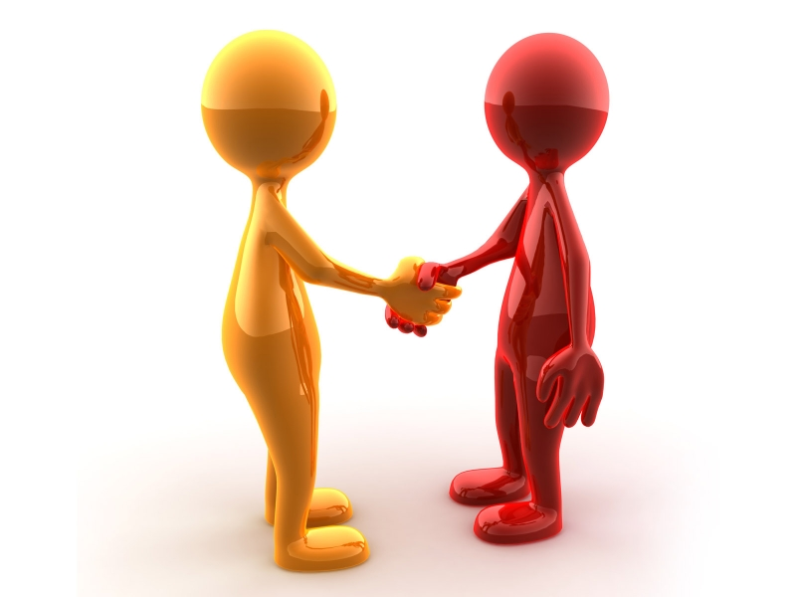
1)
Во время онлайновых бесед можно вступить в контакт с самыми разными людьми. Большинство из них вполне разумны. В любом случае здравый смысл подскажет вам, как себя вести, но помните: ваша личная информация не должна стать достоянием незнакомцев. Советуем никогда не называть свою фамилию, телефонный номер и адрес.

Slide 4
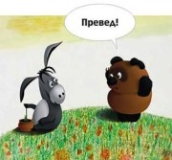
2)
В своем профиле вы можете ничего о себе не сообщать, но то, что вы сообщите, должно быть правдой. Единственным исключением может быть ролевая комната для бесед, каждый из участников которой выступает под именем вымышленного персонажа.

Slide 5
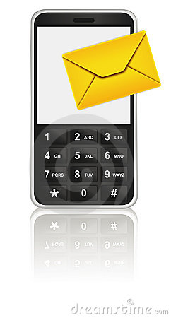
3)
Если вы хотите с кем-то поговорить лично, пошлите этому человеку сообщение, в котором поприветствуйте его, представьтесь и сообщите, что вам нужно.

Slide 6
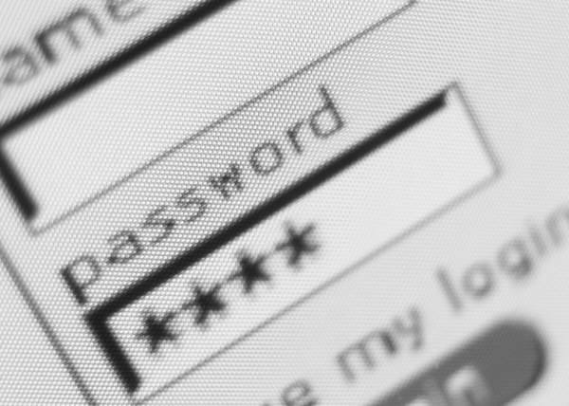
4)
Никогда и никому не сообщайте свой пароль. Никто не должен даже спрашивать вас о нем. Если вы когда-нибудь получите подобную просьбу, не отвечайте на нее, но сообщите о ней своему провайдеру.

Slide 7
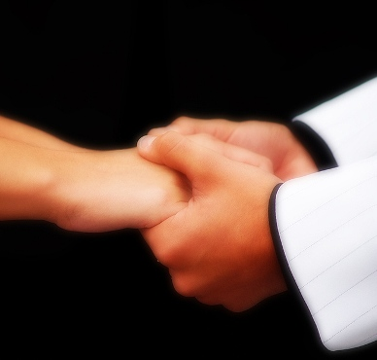
5)
Если вы сами хотите встретиться с человеком, с которым познакомились в онлайновом режиме, соблюдайте по крайней мере те же меры предосторожности, к которым вы прибегаете, когда хотите встретиться с кем-то по газетному объявлению.

Slide 8
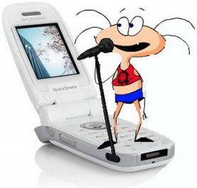
Не назначайте встречу, пока не поговорите с этим человеком по телефону в течение нескольких дней или недель.

Slide 9

Встречайтесь в хорошо освещенном общественном месте, например в ресторане или кафе

Slide 10
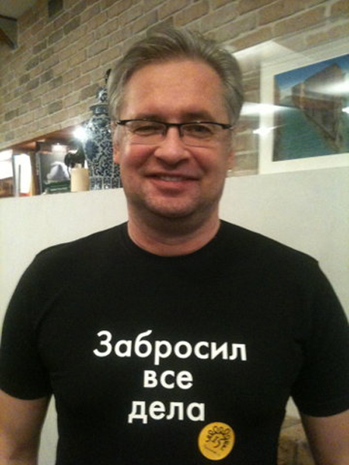
Если можете, возьмите с собой друга. Или по крайней мере сообщите кому-нибудь о ваших намерениях и договоритесь, что позвоните своему товарищу через определенное время после запланированной встречи.

Slide 11
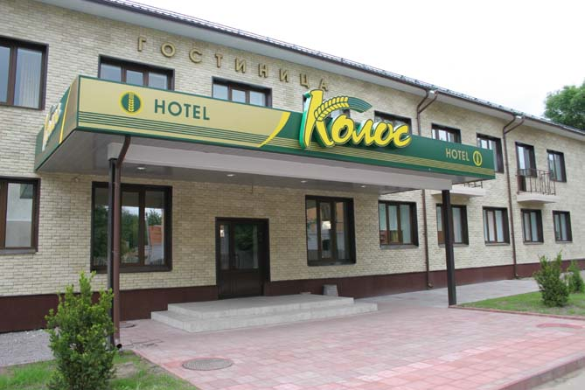
Остановитесь в гостинице, если вам нужно ехать на большое расстояние, чтобы встретиться с человеком. Не рискуйте останавливаться у него дома. И не приглашайте его остановиться у вас.

Slide 12
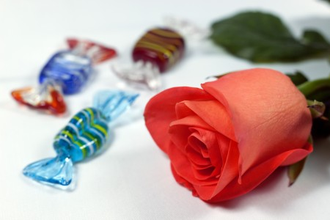
Правила поведения при общении на форумах.

Slide 13
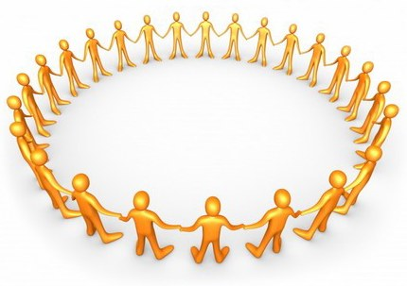
Правило 1: Помните, что Вы говорите с человеком.
Золотое правило, которому учили Вас еще в детском саду, а? Не делай другим то, что не хочешь получить от них сам. Поставьте себя на место человека, с которым говорите. Отстаивайте свою точку зрения, но не оскорбляйте окружающих.

Slide 14
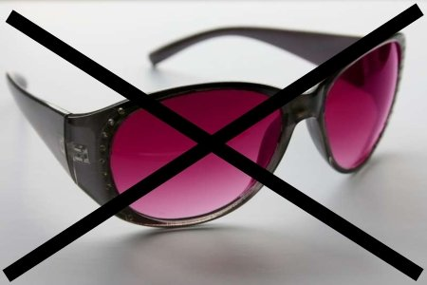
Правило 2: Придерживайтесь тех же стандартов поведения, что и в реальной жизни
В реальной жизни большинство из нас подчиняется законам, иногда из-за ограничений, иногда из-за опасений быть пойманным. В виртуальном пространстве шансы быть пойманным сравнительно невелики. Люди иногда забывают о том, что "за экраном" находится живой человек, и думают, что в Сети правила поведения не так строги, как в обычной жизни.

Slide 15

Правило 3: Помните, где Вы находитесь в киберпространстве.
Оказавшись в новой области виртуального пространства, сначала осмотритесь. Потратьте время на изучение обстановки - послушайте, как и о чем говорят люди. После этого вступайте в разговор.

Slide 16

Правило 4: Уважайте время и возможности других
Кому следует направлять сообщения (или почему "списки рассылки" приобрели дурную славу)? В былые времена люди использовали "копирку". С ее помощью можно было получить несколько читаемых копий. Подумайте еще раз о тех, кому Вы хотите послать эти копии.

Slide 17

Правило 5: Сохраняйте лицо
Используйте преимущества анонимности . Отдавайте себе отчет в том, что говорите. Не оскорбляйте пользователей. Наконец, будьте терпеливы и вежливы. Не употребляйте ненормативную лексику, не идите на конфликт ради самого конфликта.

Slide 18
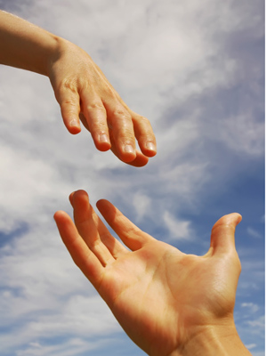
Правило 6: Помогайте другим там, где Вы это можете делать.
Если Вы обнаружили или сами сочинили документ, который по Вашему мнению может быть интересен другим, отправьте его в конференцию. Обмен опытом - увлекательное занятие. Это древняя и славная традиция Сети.

Slide 19
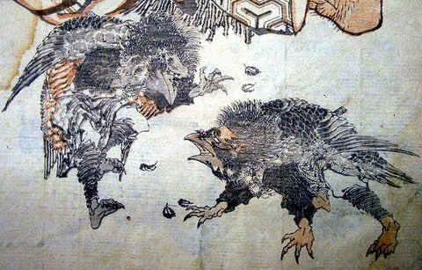
Правило 7: Не ввязывайтесь в конфликты и не допускайте их.
серии злобных посланий, которыми обмениваются, как правило, два или три участника дискуссии. Такие войны могут буквально захватить конференцию и разрушить дружескую обстановку. Это несправедливо по отношению к другим читателям конференции.

Slide 20


Slide 21


Работу выполнили ученицы 10 класса: Фана Елена и Летифова Севиндж.

